Slide 1
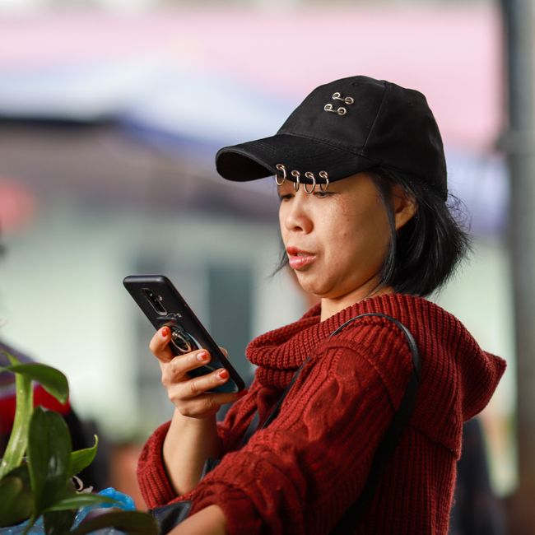
你的手机号是多少？
Số điện thoại của bạn là bao nhiêu?
HSK1 · Buổi 5

Slide 2

目标
今天学什么？
• Hỏi và cho số điện thoại: 你的手机号是多少？
• Nói được dự định bằng 想: 我想去超市买东西。
• Ghép 2 động từ liên tiếp trong 1 câu (连动句): đi đâu để làm gì, đi bằng gì.
• Hỏi cách thức bằng 怎么: 我们怎么去？
• Phân biệt 几 và 多少, đọc đúng số điện thoại (đổi 一 thành 幺).

Slide 3
第一部分 · 课本生词

Slide 4

生词 1-2/22
手机
shǒujī
điện thoại di động
电话
diànhuà
điện thoại, cuộc gọi
你的手机号是多少？
Nǐ de shǒujī hào shì duōshao?
Số điện thoại di động của bạn là bao nhiêu?
我打电话给你。
Wǒ dǎ diànhuà gěi nǐ.
Tôi gọi điện cho bạn.

Slide 5
生词 3/22
号
hào
số
• 你的手机号是多少？
Nǐ de shǒujī hào shì duōshao?
Số điện thoại di động của bạn là bao nhiêu?
• 今天几号？
Jīntiān jǐ hào?
Hôm nay ngày mấy?
📖 号 dùng cho cả SỐ ĐIỆN THOẠI và NGÀY THÁNG — ngày dùng 几号 (số nhỏ, dự đoán được), điện thoại dùng 多少 (số dài, không đoán trước).

Slide 6
生词 4-5/22
明天
míngtiān
ngày mai
去
qù
đi
明天你去哪儿？
Míngtiān nǐ qù nǎr?
Mai bạn đi đâu?
我想去超市。
Wǒ xiǎng qù chāoshì.
Tôi muốn đi siêu thị.

Slide 7
生词 6-7/22
哪儿
nǎr
đâu, ở đâu
想
xiǎng
muốn, định
你去哪儿？
Nǐ qù nǎr?
Bạn đi đâu?
我想买东西。
Wǒ xiǎng mǎi dōngxi.
Tôi muốn mua đồ.
📖 想 ở Buổi 3 nghĩa là "nhớ" (我们很想你 = chúng mình rất nhớ bạn). Ở đây 想 + động từ nghĩa là "muốn/định" — 2 cách dùng khác nhau của cùng 1 chữ, phân biệt bằng NGỮ CẢNH đứng sau nó.

Slide 8
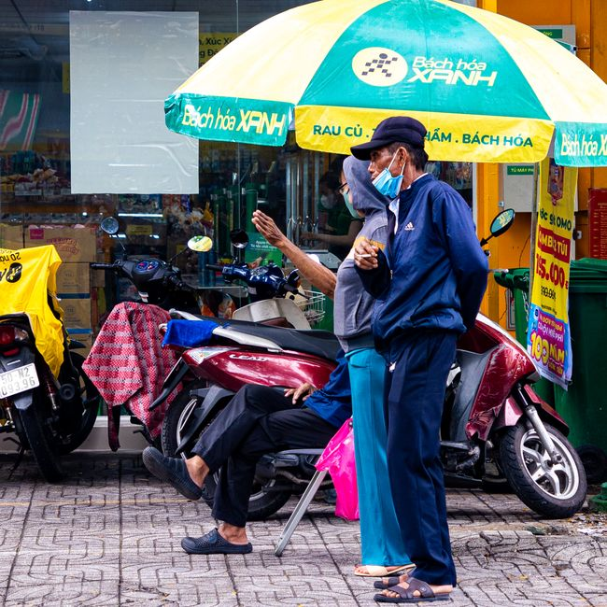
生词 8-9/22
超市
chāoshì
siêu thị
买
mǎi
mua
超市在哪儿？
Chāoshì zài nǎr?
Siêu thị ở đâu?
你想买什么？
Nǐ xiǎng mǎi shénme?
Bạn muốn mua gì?

Slide 9
生词 10-11/22
东西
dōngxi
đồ, thứ
些
xiē
một số, vài
我想买些东西。
Wǒ xiǎng mǎi xiē dōngxi.
Tôi muốn mua ít đồ.
我想买些牛奶。
Wǒ xiǎng mǎi xiē niúnǎi.
Tôi muốn mua ít sữa.
📖 些 là lượng từ KHÔNG XÁC ĐỊNH số lượng (một ít/vài) — đứng trước danh từ, không cần số đếm phía trước như 个/口.

Slide 10
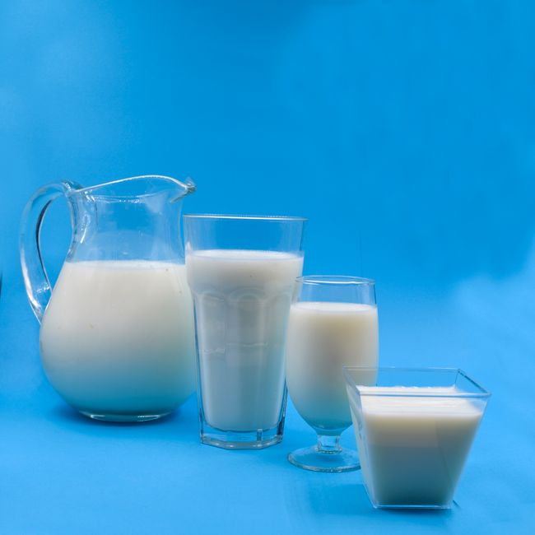
生词 12/22
牛奶
niúnǎi
sữa bò
• 我想买些牛奶。
Wǒ xiǎng mǎi xiē niúnǎi.
Tôi muốn mua ít sữa.
• 我每天喝牛奶。
Wǒ měitiān hē niúnǎi.
Tôi uống sữa mỗi ngày.

Slide 11
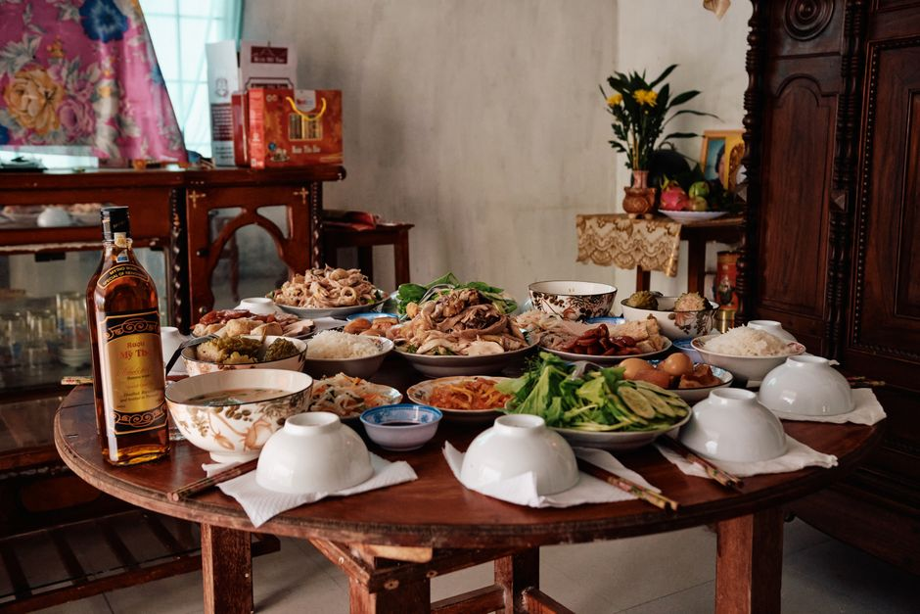
生词 13-14/22
吃
chī
ăn
晚饭
wǎnfàn
cơm tối
你想吃什么？
Nǐ xiǎng chī shénme?
Bạn muốn ăn gì?
我们去吃晚饭。
Wǒmen qù chī wǎnfàn.
Chúng ta đi ăn cơm tối.

Slide 12
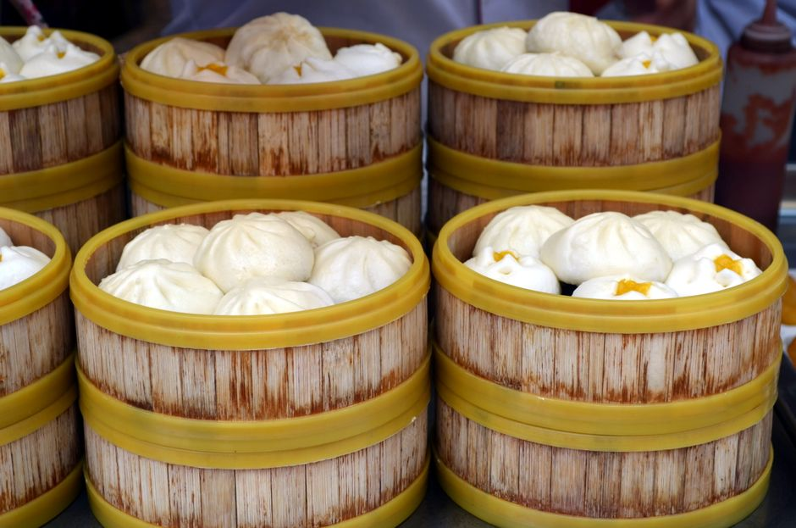
生词 15-16/22
那边
nàbiān
đằng kia
包子
bāozi
bánh bao
那边的包子非常好吃。
Nàbiān de bāozi fēicháng hǎochī.
Bánh bao đằng kia rất ngon.
我想吃包子。
Wǒ xiǎng chī bāozi.
Tôi muốn ăn bánh bao.

Slide 13
生词 17-18/22
非常
fēicháng
rất, vô cùng
好吃
hǎochī
ngon
这个非常好吃。
Zhège fēicháng hǎochī.
Cái này ngon vô cùng.
包子非常好吃。
Bāozi fēicháng hǎochī.
Bánh bao rất ngon.
📖 好吃 đọc "hǎochī" — chữ 好 ở đây đọc hǎo (tốt/ngon), KHÔNG đọc hào (nhầm với 号 vừa học).

Slide 14
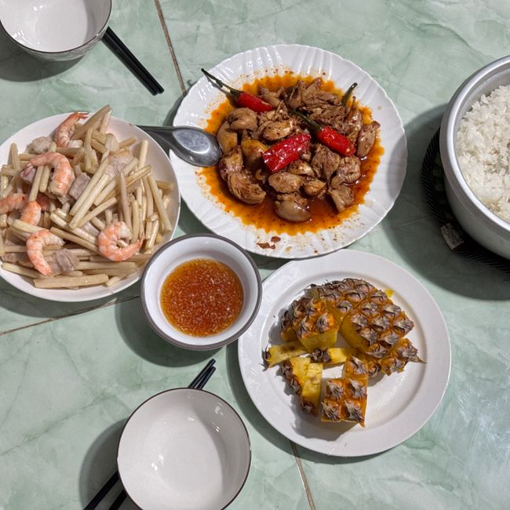
生词 19-20/22
米饭
mǐfàn
cơm (gạo)
怎么
zěnme
thế nào, làm sao
我想吃米饭。
Wǒ xiǎng chī mǐfàn.
Tôi muốn ăn cơm.
我们怎么去？
Wǒmen zěnme qù?
Chúng ta đi bằng cách nào?

Slide 15
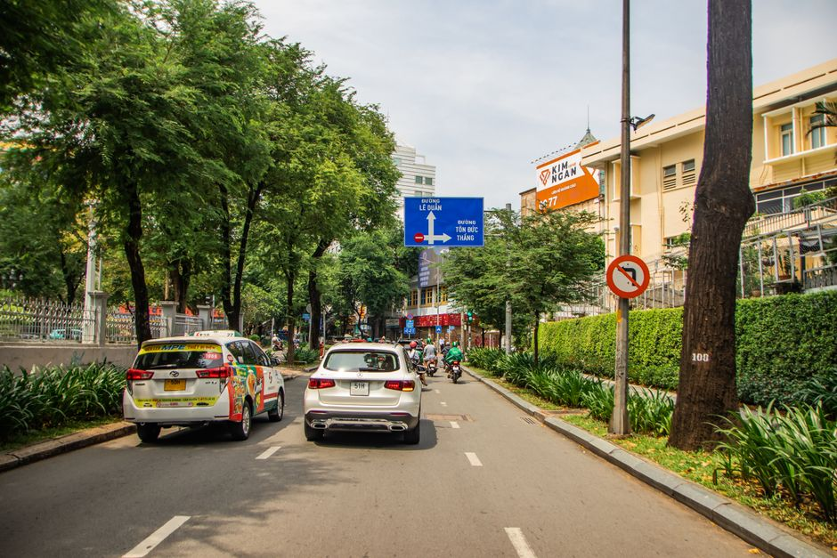
生词 21-22/22
坐
zuò
ngồi, đi (bằng xe)
出租车
chūzūchē
taxi
我们坐出租车去。
Wǒmen zuò chūzūchē qù.
Chúng ta đi taxi.
坐出租车去饭店。
Zuò chūzūchē qù fàndiàn.
Đi taxi đến nhà hàng.

Slide 16
会话
会话 1 · 问手机号
🙂 李文
🙂 白家月
1. 家月，你的手机号是多少？
Jiāyuè, nǐ de shǒujī hào shì duōshao?
2. 我的手机号是 +33 601493190。
Wǒ de shǒujī hào shì líng líng sān sān liù líng yāo sì jiǔ sān yāo jiǔ líng.
3. 我的手机号是 +86 13552721160。
Wǒ de shǒujī hào shì líng líng bā liù yāo sān wǔ wǔ èr qī èr yāo yāo liù líng.
4. 好的。
Hǎo de.

Slide 17
会话
会话 2 · 去超市买东西
🙂 陈天中
🙂 白家月
1. 家月，明天你去哪儿？
Jiāyuè, míngtiān nǐ qù nǎr?
2. 我想去超市买东西。
Wǒ xiǎng qù chāoshì mǎi dōngxi.
3. 你去超市买什么？
Nǐ qù chāoshì mǎi shénme?
4. 我想买些牛奶。
Wǒ xiǎng mǎi xiē niúnǎi.

Slide 18
会话
会话 3 · 一家人吃晚饭
🙂 王一雪
🙂 刘明
🙂 刘小雪
🙂 刘小明
1. 星期天我们去哪儿吃晚饭？
Xīngqītiān wǒmen qù nǎr chī wǎnfàn?
2. 我还想去西安饭店。
Wǒ hái xiǎng qù Xī'ān Fàndiàn.
3. 那边的包子非常好吃，我想吃包子。
Nàbiān de bāozi fēicháng hǎochī, wǒ xiǎng chī bāozi.
4. 妈妈，我想吃米饭，不想吃包子。
Māma, wǒ xiǎng chī mǐfàn, bù xiǎng chī bāozi.
5. 好的。我们怎么去？
Hǎo de. Wǒmen zěnme qù?
6. 坐出租车去。
Zuò chūzūchē qù.

Slide 19
语法
能愿动词“想” — Muốn / định làm gì
想 + động từ = muốn/định làm việc gì đó
我想去超市买东西。
Wǒ xiǎng qù chāoshì mǎi dōngxi.
Tôi muốn đi siêu thị mua đồ.
我想吃包子。
Wǒ xiǎng chī bāozi.
Tôi muốn ăn bánh bao.
🔑 Mẹo ghi nhớ: 想 luôn đứng NGAY TRƯỚC động từ, không đứng 1 mình cuối câu như tiếng Việt "tôi muốn" — phải nói rõ muốn LÀM GÌ.
📖 想 ở Buổi 3 (我们很想你) nghĩa là "nhớ". Ở đây 想 đứng trước 1 động từ khác thì nghĩa là "muốn/định" — phân biệt bằng việc có động từ theo sau hay không.

Slide 20
语法
连动句(1) — Nối 2 động từ trong 1 câu
Biểu thị MỤC ĐÍCH: đi đâu ĐỂ làm gì
我想去超市买东西。
Wǒ xiǎng qù chāoshì mǎi dōngxi.
Tôi muốn đi siêu thị (để) mua đồ.
我们去西安饭店吃晚饭。
Wǒmen qù Xī'ān Fàndiàn chī wǎnfàn.
Chúng tôi đi Nhà hàng Tây An (để) ăn cơm tối.
Biểu thị PHƯƠNG THỨC: đi bằng cách gì
我们坐出租车去西安饭店。
Wǒmen zuò chūzūchē qù Xī'ān Fàndiàn.
Chúng tôi đi taxi tới Nhà hàng Tây An.
坐出租车去。
Zuò chūzūchē qù.
Đi bằng taxi.
🔑 Mẹo ghi nhớ: Không cần thêm "và"/"để" giữa 2 động từ như tiếng Việt — 2 động từ cứ nối liền nhau theo đúng thứ tự hành động thật (làm cái nào trước, nói cái đó trước).

Slide 21
语法
疑问代词“怎么” — Hỏi cách thức
怎么 đứng TRƯỚC động từ, hỏi cách thức/phương thức
我们怎么去？
Wǒmen zěnme qù?
Chúng ta đi bằng cách nào?
你怎么去超市？
Nǐ zěnme qù chāoshì?
Bạn đi siêu thị bằng cách nào?
🔑 Mẹo ghi nhớ: Trả lời câu hỏi 怎么 thường dùng cấu trúc 坐 + phương tiện, ví dụ 坐出租车/坐公共汽车.

Slide 22
练习 · 选词填空
选词填空 — Điền từ đúng vào chỗ trống
Từ cần dùng: 多少 (duōshao) · 买 (mǎi) · 米饭 (mǐfàn) · 坐 (zuò) · 去 (qù)
Chọn 1 từ trong khung điền vào mỗi câu (nguyên đề trong sách, trang 041).
1. 1. 我想___超市___牛奶。
Wǒ xiǎng ___ chāoshì ___ niúnǎi.
2. 2. 我们___出租车去西安饭店吃晚饭。
Wǒmen ___ chūzūchē qù Xī'ān Fàndiàn chī wǎnfàn.
3. 3. 妈妈：你想吃什么？孩子：我想吃___。
Māma: Nǐ xiǎng chī shénme? Háizi: Wǒ xiǎng chī ___.
4. 4. 老师：你的手机号是___？
Lǎoshī: Nǐ de shǒujī hào shì ___?

Slide 23
第二部分 · 生词拓展

Slide 24
语法拓展
几 vs 多少 — Khi nào dùng từ nào?
几 = hỏi SỐ NHỎ, dự đoán được (thường < 10), BẮT BUỘC có lượng từ theo sau
你家有几口人？
Nǐ jiā yǒu jǐ kǒu rén?
Nhà bạn có mấy người? (đã học Buổi 4)
多少 = hỏi SỐ BẤT KỲ, không đoán trước được (số lớn/dài), KHÔNG bắt buộc lượng từ
你的手机号是多少？
Nǐ de shǒujī hào shì duōshao?
Số điện thoại của bạn là bao nhiêu?
苹果多少钱一斤？
Píngguǒ duōshao qián yì jīn?
Táo bao nhiêu tiền một cân?
🔑 Mẹo ghi nhớ: Hỏi số điện thoại / giá tiền / số lớn → luôn dùng 多少, không dùng 几.

Slide 25
语法拓展
读电话号码 — Đọc rời từng chữ số, 1 luôn đọc 幺
号码（汉字读法） | Pinyin | Ghi chú
零九幺·二三四·五六七八 | líng jiǔ yāo · èr sān sì · wǔ liù qī bā | Số điện thoại Việt Nam quen thuộc (0912-345-678)
零二八·三八二二·幺二三四 | líng èr bā · sān bā èr èr · yāo èr sān sì | Số bàn công ty/trường học (028-3822-1234)
三三六零幺四九三幺九零 | sān sān liù líng yāo sì jiǔ sān yāo jiǔ líng | Số của 白家月 trong 会话1 (+33 601493190) — chú ý 2 chữ 幺
📖 Số điện thoại đọc RỜI TỪNG CHỮ SỐ (không đọc theo hàng chục/trăm như số thường). Chữ số 1 luôn đọc 幺 (yāo), KHÔNG đọc 一 (yī) — để không nghe nhầm với số 7 (七 qī) khi nói nhanh qua điện thoại. Số 0 đọc 零 (líng).

Slide 26
语法拓展
Ôn nhanh: số 0-100 (đã học Buổi 4)
• 0-10: 零一二三四五六七八九十
• 11-99: (số chục) + (số đơn vị), ví dụ 十五 (15) · 二十三 (23) · 九十九 (99)
• 100: 一百 — chú ý: đây là số ĐẾM thường nên 一 vẫn đọc yī, KHÁC với số điện thoại (đọc rời từng chữ, 1 = 幺)
• ✏️ Luyện tập
Đọc to số điện thoại của em cho cô nghe — nhớ đọc RỜI TỪNG SỐ và đổi 1 thành 幺!

Slide 27
游戏
配对游戏 (1/2) · 生词拓展
1
2
A 牛奶 niúnǎi
B 手机 shǒujī
C 包子 bāozi
D 超市 chāoshì
3
4

Slide 28
游戏
配对游戏 (2/2) · 生词拓展
1
2
A 晚饭 wǎnfàn
B 米饭 mǐfàn
C 出租车 chūzūchē
3

